Slide 1
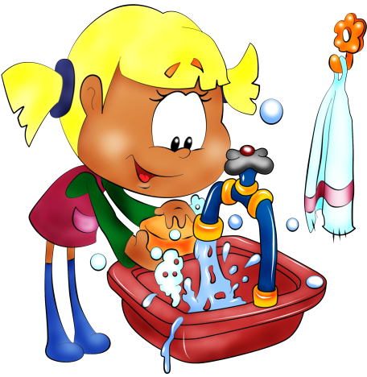
Роль фольклора в формировании Культурно гигиенических навыков у детей раннего возраста

Slide 2
РАЗВИТИЕ КУЛЬТУРНО-ГИГИЕНИЧЕСКИХ НАВЫКОВ РЕБЕНКА – ПЕРВЫЙ ШАГ К ЗДОРОВЬЮ ЧЕЛОВЕКА
В младшем дошкольном возрасте дети могут освоить все основные культурно-гигиенические навыки, научиться понимать их важность, легко, быстро и правильно выполнять Именно в дошкольном возрасте очень важно воспитать у ребенка привычку к чистоте, аккуратности, порядку.
АКТУАЛЬНОСТЬ: Навыки и привычки, прочно сформированные в дошкольном возрасте, сохраняются на всю жизнь

Slide 3
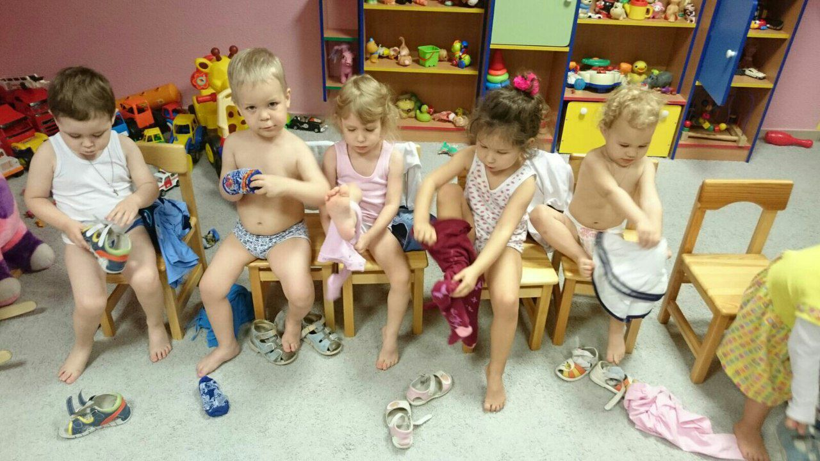
Особенно актуальна эта проблема в младшем дошкольном возрасте, так как этот период является сенситивным — наиболее благоприятным для развития, поэтому именно в этом возрасте закладывается фундамент всех полезных и необходимых навыков в жизни человека.

Slide 4
Для плодотворного отношения взрослого и ребенка важно установление добрых и доверительных взаимоотношений, важен эмоциональный контакт. В этом помогает детский фольклор – малые фольклорные жанры: песенки, потешки, прибаутки, пословицы, загадки, поговорки, дразнилки, кричалки, заклички, пестушки.

Slide 5
Малый фольклорный жанр – это миниатюрные поэтические произведения, созданные для детей и имеющие определенную педагогическую направленность. Они окрашивают речь педагога, делая её образной и красочной, привлекают внимание детей, оживляют обычные повседневные дела дошкольника. Песенки – потешки приносят радость, вызывают желание повторить слова за взрослым, выполнить задания педагога, участвовать в общих играх.

Slide 6
Детей завораживают напевность слов, привлекают внимание неожиданные повороты в сюжете или настоящие «небывальщины и несказальщины». Под потешки дети с удовольствие умываются, засыпают, обедают, занимаются различными делами.

Slide 7
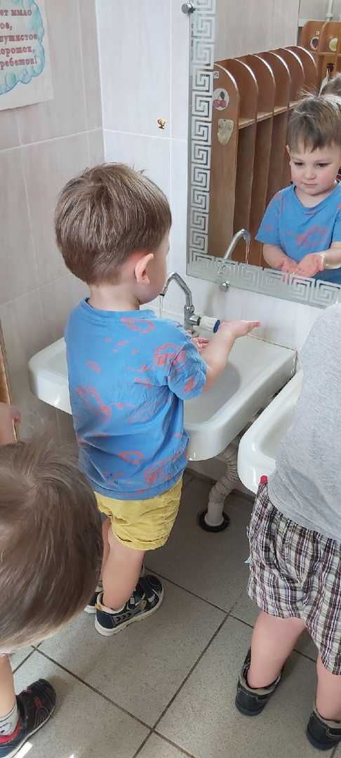
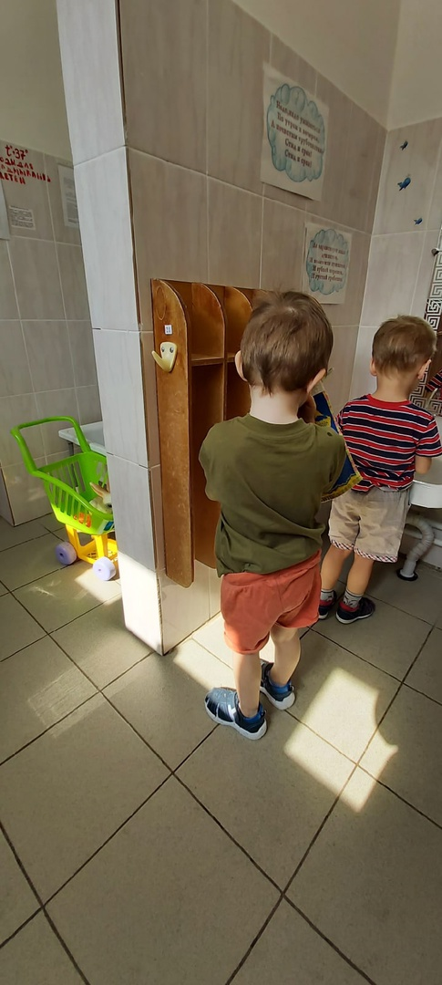
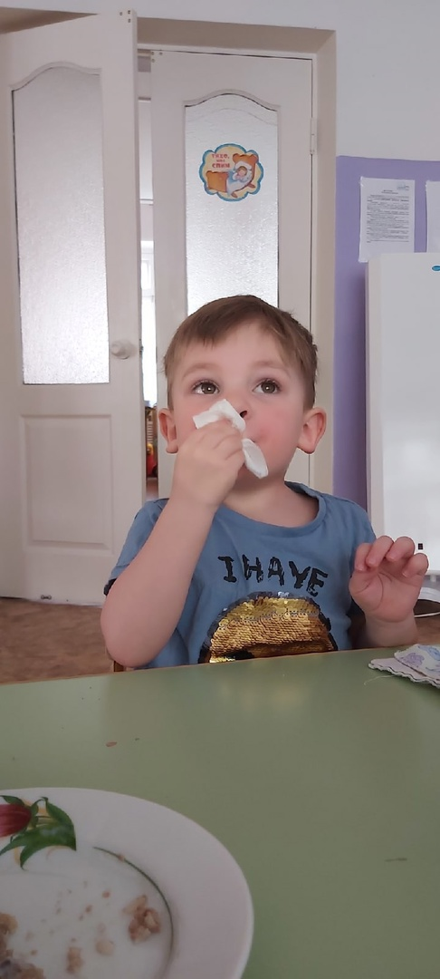
Дети редко учатся простыми "надо" и "ты должен". Запомнят, но не взлюбят на всю жизнь. Дети учатся в игре. Стишками. Вот их мы вам и предлагаем для того, чтобы научить кроху умываться, чистить зубки, не плакать, кушать, одеваться.

Slide 8
Удачно использованная потешка помогает воспитателю во время кормления. Даже те дети, которые отказываются от еды, начинают есть.

Slide 9
Использование фольклора при умывании, помогает малышам запомнить последовательность процедуры

Slide 10
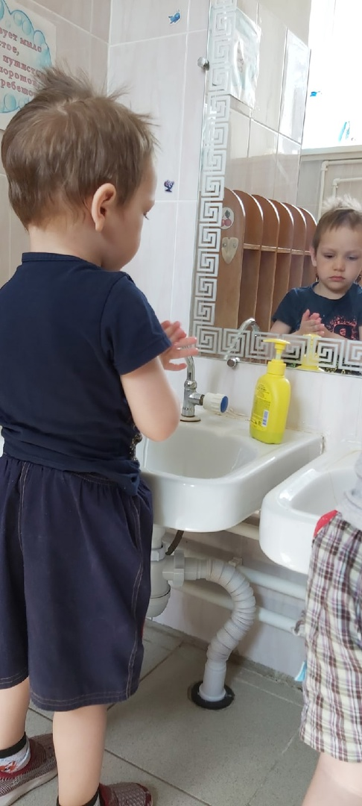
Когда дети умываются, расскажите им потешку, спросите: «Где у нас личико? Где глазки? Где носик и ротик?» Дети покажут, охотнее будут умываться, а слова потешки постепенно выучат наизусть

Slide 11
При одевании детей на прогулку можно использовать такие потешки:

Slide 12
Перед сном и после сна:

Slide 13
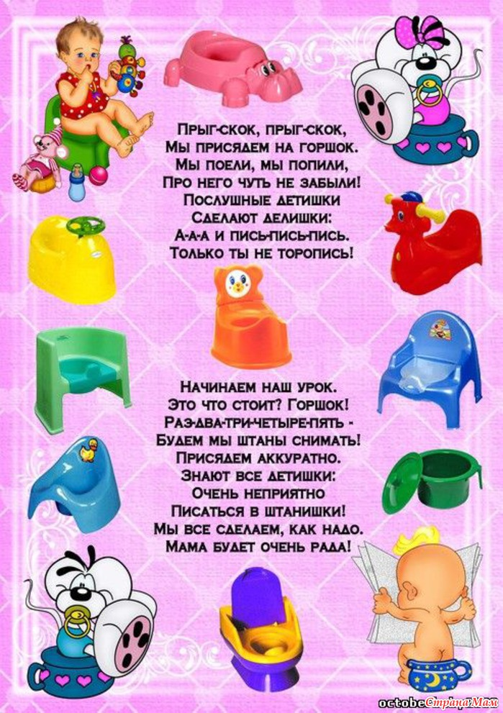
Также помогают стихи и потешки при приучении детей к горшку.

Slide 14
И в других режимных моментах

Slide 15
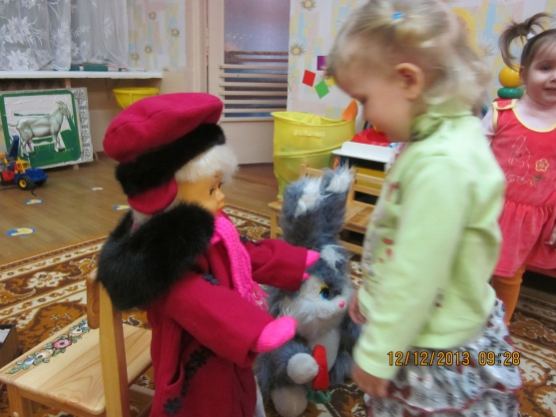
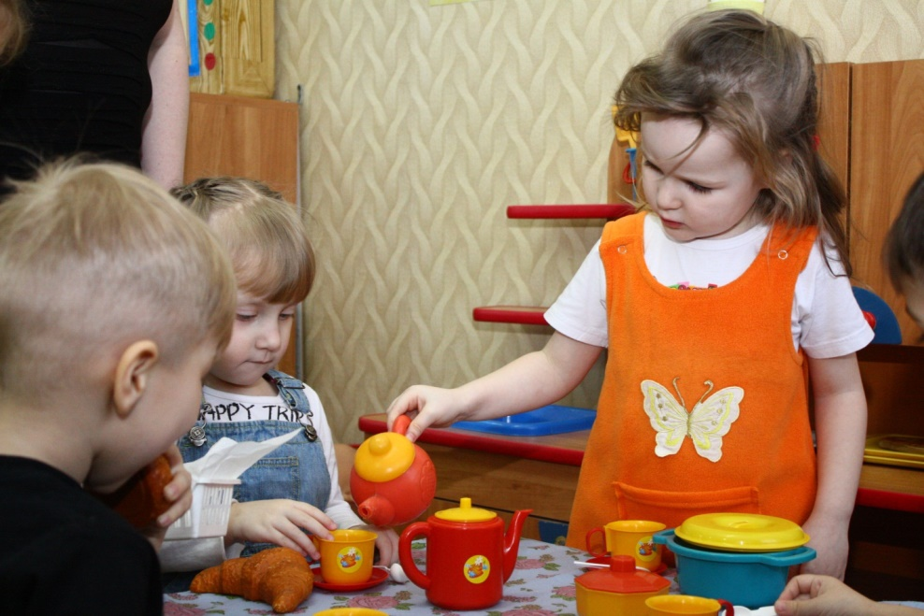
Широко используется фольклор в проведении дидактических игр на формирования КГН

Slide 16
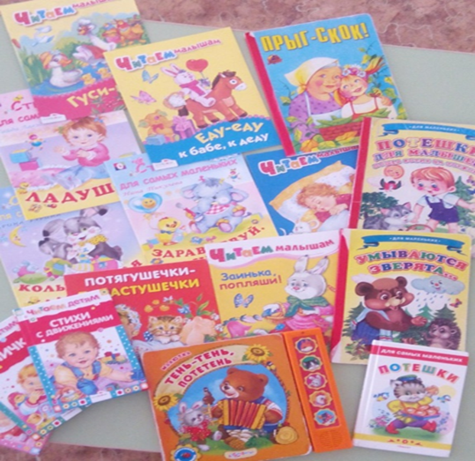
В группе имеется подборка книг для чтения и рассматривания с детьми.

Slide 17
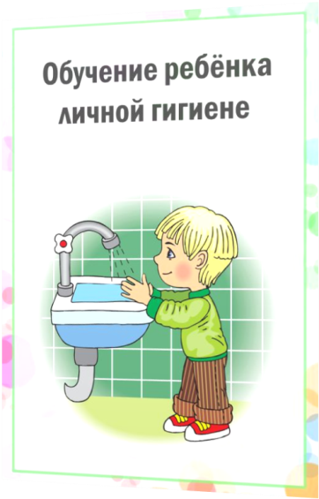
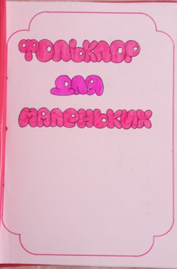
В группе имеются картотеки для формирования КГН, с стишками и потешками.

Slide 18
Проводятся консультации с родителями

Slide 19
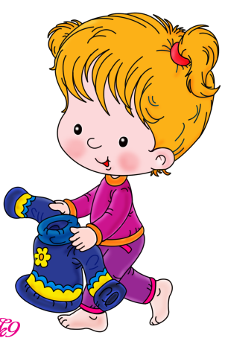
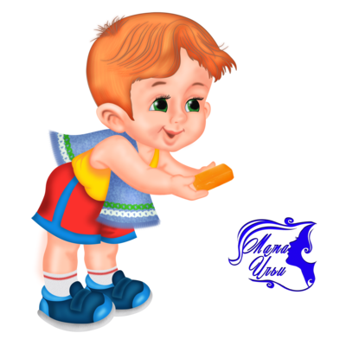
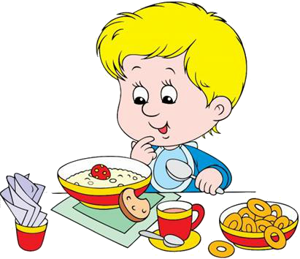
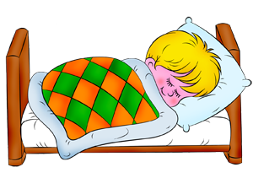
Использование фольклора в различных воспитательных моментах способствует привитию различных культурно-гигиенических правил и навыков.
Из практики работы по формированию культурно-гигиенических навыков с использованием фольклора, можно прийти к выводу, что возможности фольклора в воспитании детей очень широки и многогранны. Он развивает и совершенствует речь, мышление, вызывает яркие эмоциональные отклики, воспитывает чувство доброты и уважения.

Slide 20
Таким образом, целенаправленное и систематическое использование малых форм фольклора в работе с детьми младшего дошкольного возраста помогает им овладеть культурно-гигиеническими навыками и навыками самостоятельной деятельности.
Благодаря этой систематичной, планомерной работе дети научаться самостоятельно выполнять навыки самообслуживания.

